Slide 1

中期答辩
基于VR简笔画
的模型检索
小组成员：
罗宇辰516030910101
陈志扬516030910347
陈 诺516030910199

Slide 2
01
主要目标与创新简述
02
设计思路与HCI思想
目录
03
项目架构与技术方案
04
工作安排与完成情况
05
后续安排

Slide 3
第1章
主要目标与创新简述

Slide 4
主要目标
VR交互
01
VR中的简笔画
中学生实验的子模块
02
模型检索
三维模型的火热
基于内容的模型检索
Notes:
处于安全和经济方面的考虑，会让学生在VR环境中做实验，
然而如何让学生快速的找到实验器具成为了一个问题
我们的项目期望能够通过基于VR简笔画的模型检索一定程度上解决这个问题

Slide 5
创新简述
1
2
基于VR的三维模型检索
VR输入的特征提取
将VR信息作为输入的基于内容的模型检索
VR下的交互与特征提取
Notes:
输入信息方式的创新
（针对模型检索的输入的创新）

Slide 6
第2章
设计思路与HCI思想

Slide 7
设计思路
初期想法：Tilt brush 整合进行三维空间画图？
tilt brush
整合
三维绘图的误差
获取绘图信息有难度
相关教程较少
用户习惯
加权思想处理不同视角实现起来有难度

Slide 8
HCI思想
空间中固定黑板提供一个二维作画平台
习惯！习惯！
减少学习成本
绘图方式
按键位置
图标信息

Slide 9
第3章
项目架构与技术方案

Slide 10
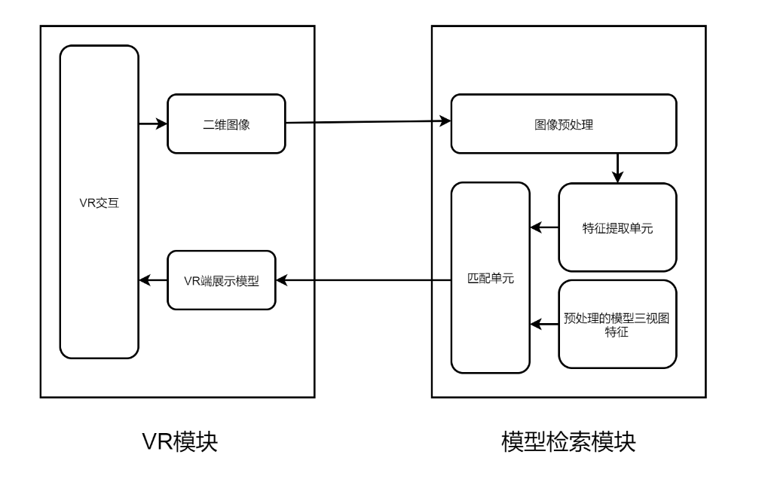
项目架构

Slide 11
模型->三视图
01
02
03
Blender场景
Python脚本
MATLAB脚本
3个Camera
改变模型Material
调整模型重心、尺寸
调用Python脚本
批量处理
渲染场景
导出三视图图片

Slide 12
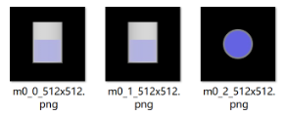
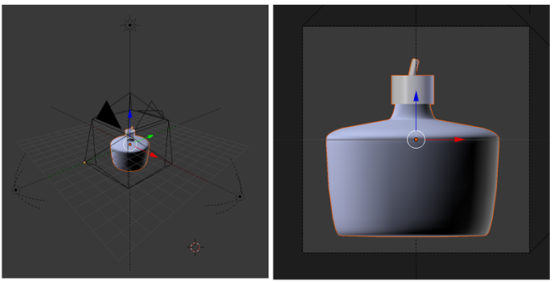
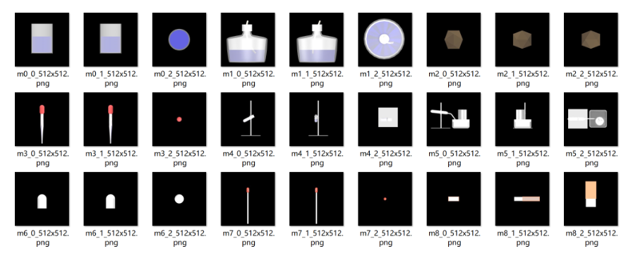
三视图
Python渲染
02
Blender
03
01
Matlab批量处理

Slide 13
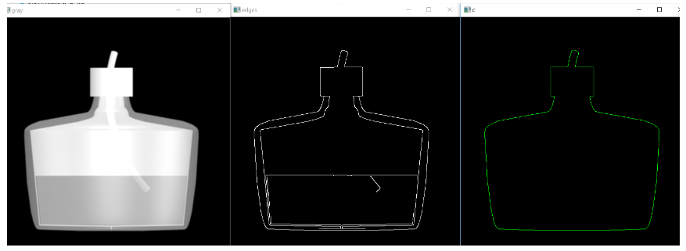
轮廓提取
均值滤波后的灰度图像/Canny算子边缘检测结果/外轮廓

Slide 14
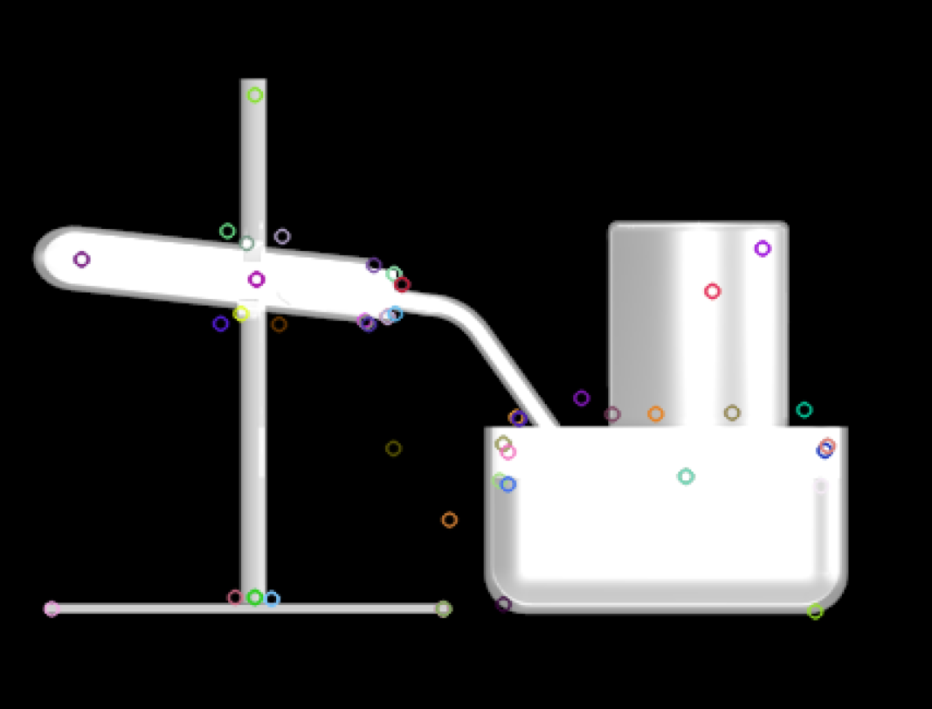
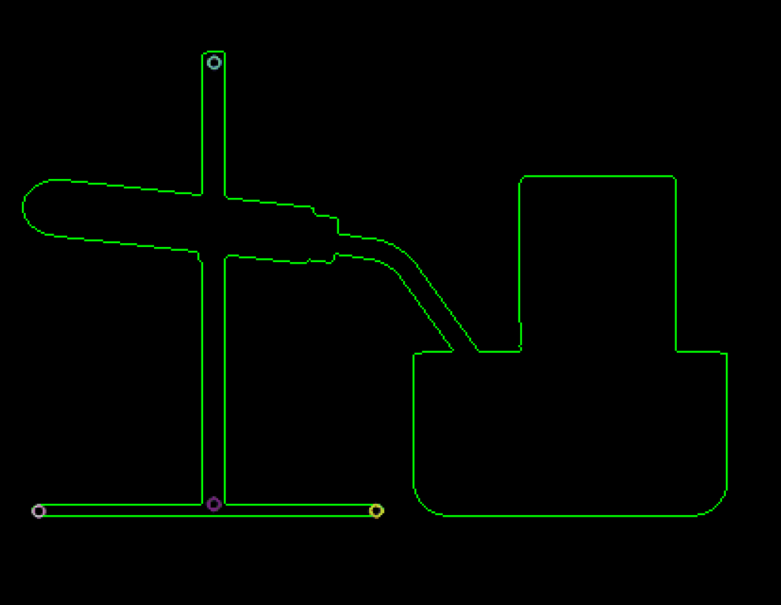
特征提取——尝试1 SIFT算子
使用SIFT对原图进行特征提取
使用SIFT对轮廓图进行特征提取

Slide 15
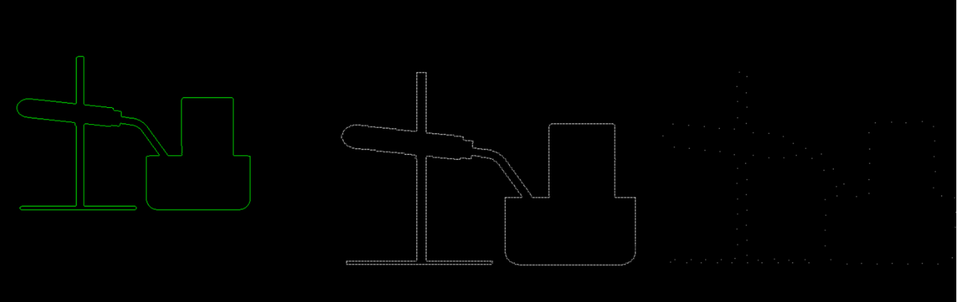
特征提取——尝试2 Fourier特征值
原始轮廓/高degree描述子逆变换轮廓/低Degree描述子逆变换轮廓

Slide 16
特征匹配
支持向量机
K最近邻
把匹配问题看作一个分类问题
对输入的数据分类到不同模型
KNN
使用最近的K个邻居的类别作为输入的类别

Slide 17
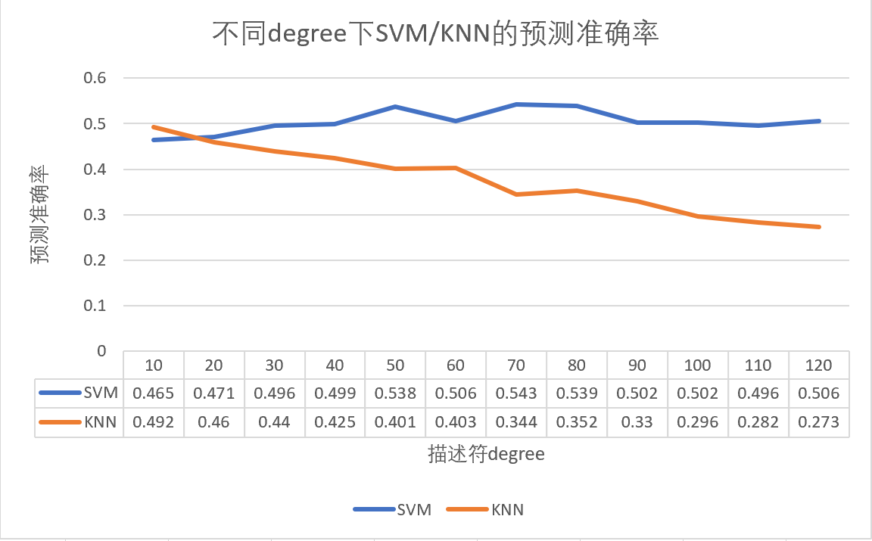
特征匹配

Slide 18
第4章
工作安排与完成情况

Slide 19
开题报告——项目计划
16-18周
- 大作业答辩
11周
- 中期答辩
12-15周
6-10周
- 完善交互模块
- 提高模型检索准确度效率
√ 搭建具有基础功能的VR程序
√ 搭建具有一定准确度的模型检索系统

Slide 20
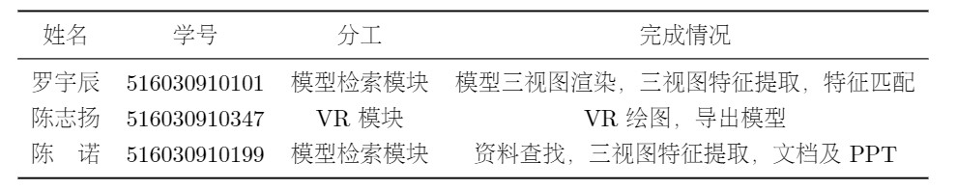
分工与完成情况

Slide 21
第5章
项目计划

Slide 22
项目计划
16-18周
- 大作业答辩
★11周
- 中期答辩
12-15周
√ 6-10周
- 完善交互模块
- 提高模型检索准确度效率
- 搭建具有基础功能的VR程序
- 搭建具有一定准确度的模型检索系统

Slide 23
后期目标
01
02
VR部分
模型检索部分
增强绘画真实感
提供黑板擦
提供多种颜色和粗细的画笔
提供更加友好的交互体验
提高检索准确率
针对简笔画输入优化特征提取模块
提供快速扩充模型库的方法

Slide 24
谢谢观看！

Slide 25
Q & A

